Slide 1



16.11.2025
СИСТЕМА ХАК: НОВОСИБИРСК
Кейс:
СДЭК: AI-инструмент для оценки выгорания сотрудников и партнёров
КОМАНДА: АКАДЕМОВЦЫ

Slide 2


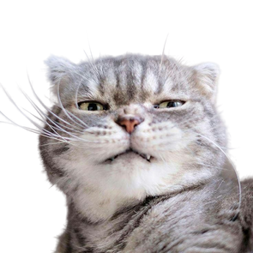
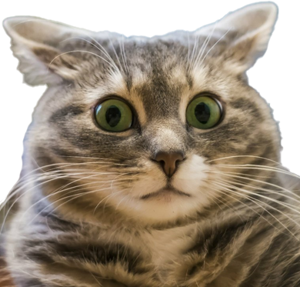
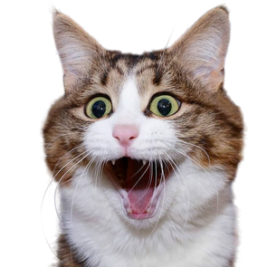
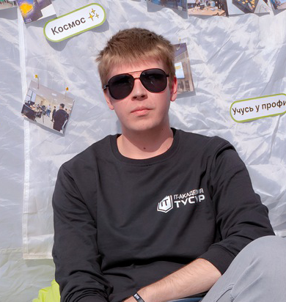

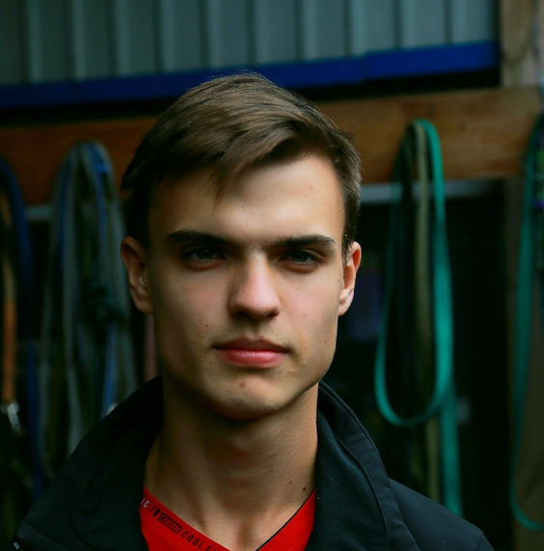
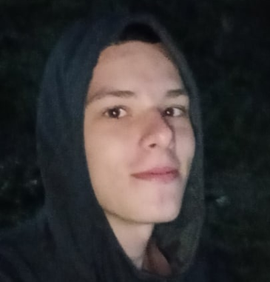
НАША КОМАНДА
Павел
Разбойников
Иван
Земцев
Никита
Малейченко
Максим
Щилько
DevOps, дизайнер
Аналитик,
ИИ-Автоматизатор
Frontend разработчик
ML,
Backend разработчик
2

Slide 3

ПРОБЛЕМА
Отсутствует инструмент для своевременного выявления и профилактики профессионального выгорания у сотрудников и партнёров СДЭК, что ведёт к снижению продуктивности и росту текучести кадров.
3

Slide 4

АНАЛИТИКА
До 54% сотрудников в России демонстрируют признаки выгорания.
До 72% сталкиваются с эмоциональным истощением и снижением вовлечённости.
В IT-и сервисных компаниях показатель достигает 58–60%.
Выгорание приводит к ошибкам, падению качества сервиса и росту текучести.
Глобальные потери компаний оцениваются в $300+ млрд ежегодно.
4

Slide 5
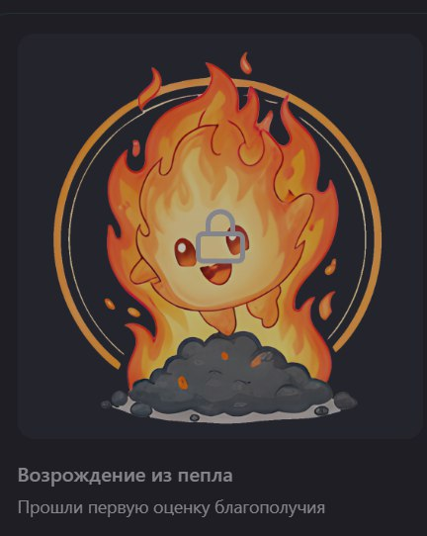
ГЕЙМИФИКАЦИЯ
5

Slide 6
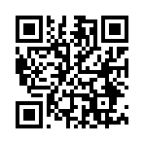

ПОПРОБУЙ САМ!
6

Slide 7
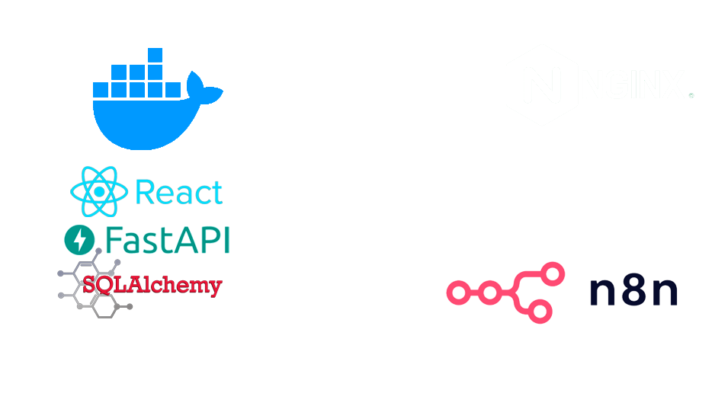
АРХИТЕКТУРА
7

Slide 8

СПАСИБО ЗА ВНИМАНИЕ!
Ваши вопросы?

